Slide 1



Chào mừng quý thầy cô
các bạn học sinh đến với
ÂM NHẠC LỚP 3

Slide 2

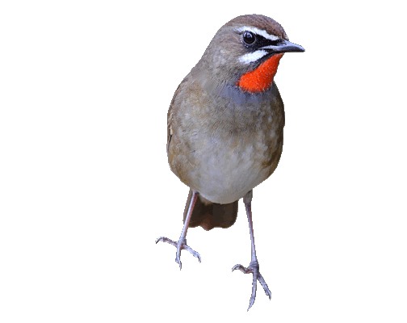
Bức tranh và câu hát sau là của bài hát của dân ca, tác giả nào

Slide 3
Hát lại lời 1 bài Chị Ong Nâu Và Em Bé khởi động giọng

Slide 4

TIẾT 26
HỌC HÁT BÀI: CHỊ ONG NÂU VÀ EM BÉ (LỜI 2)

Slide 5

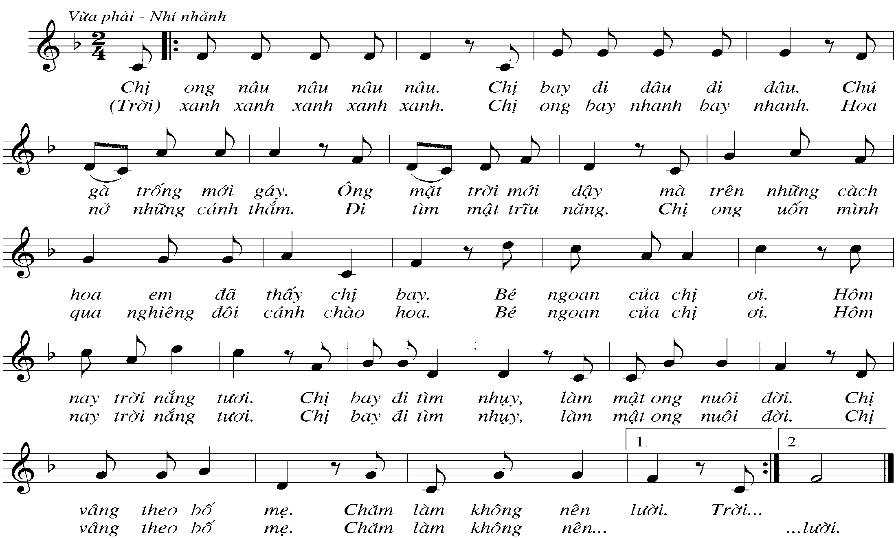
Nghe mẫu toàn bộ bài hát

Slide 6
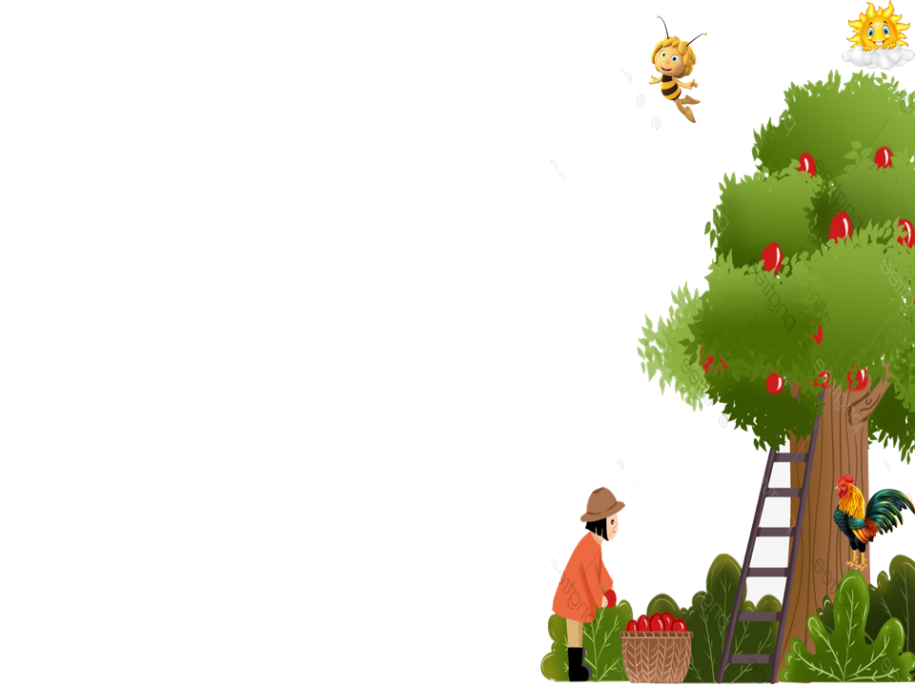


Đọc lời ca lời 2
CÂU 1: Trời xanh xanh xanh xanh xanh. Chị Ong bay nhanh bay nhanh.
CÂU 2: Hoa nở những cánh thắm. Đi tìm mật trĩu nặng.
CÂU 3: Chị Ong uốn mình qua nghiêng đôi cánh chào hoa.
CÂU 4: Bé ngoan của chị ơi ! Hôm nay trời nắng tươi.
CÂU 5: Chị bay đi tìm nhuỵ.Làm mật ong nuôi đời.
CÂU 6: Chị vâng theo bố mẹ. Chăm làm không nên lười.

Slide 7

SLIDE BỔ XUNG GV CHO NGHE HÁT MẪU BẰNG VIDEO

Slide 8


Slide 9




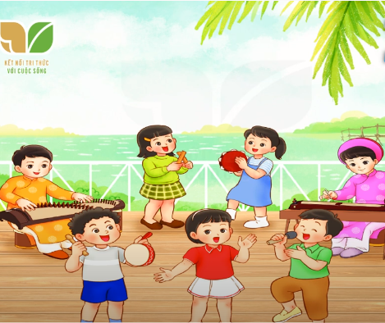

Gõ đệm theo phách
CÂU 1: Chị ong nâu nâu nâu nâu. Chị bay đi đâu đi đâu?
CÂU 6: Chị vâng theo bố mẹ, chăm làm không nên lười.

Slide 10
1 HS HÁT LĨNH XƯỚNG
Chị Ong nâu nâu…chị bay
CẢ LỚP
Bé ngoan của chị ơi…nên lười

Slide 11
TỔ 1
Hát câu 1,3,5
TỔ 2
Hát câu 2,4,6.

Slide 12
Hát nhẩm lời ca trên giai điệu lời 1 sau đó HD một vài tiếng cần thiết trong lời 2

Slide 13
- Nửa lớp hát nguyên âm “La” nửa lớp kia hát lời 2

Slide 14
Hát hòa giọng: Nửa lớp hát lời 1, nửa lớp hát lời 2

Slide 15
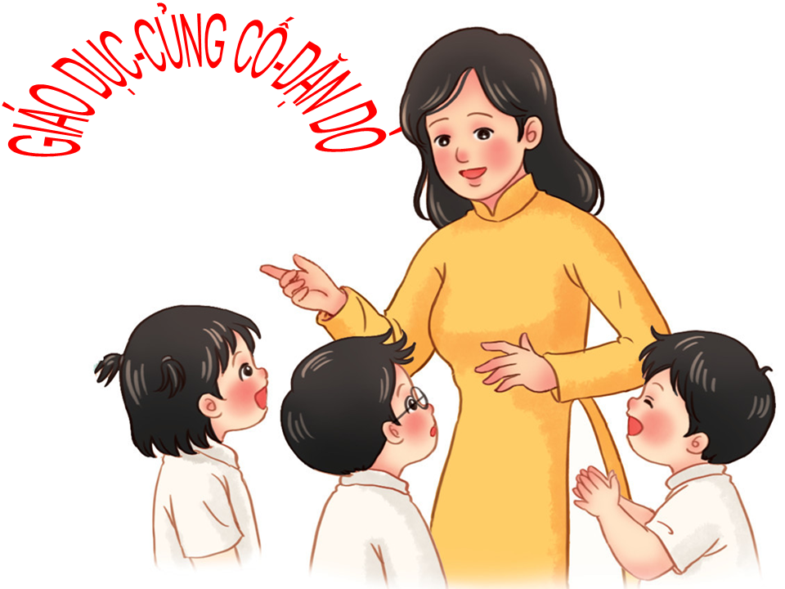

Slide 16
Chúc quý thầy cô
mạnh khỏe các bạn học sinh chăm ngoan học giỏi
ÂM NHẠC LỚP 3

